Slide 1
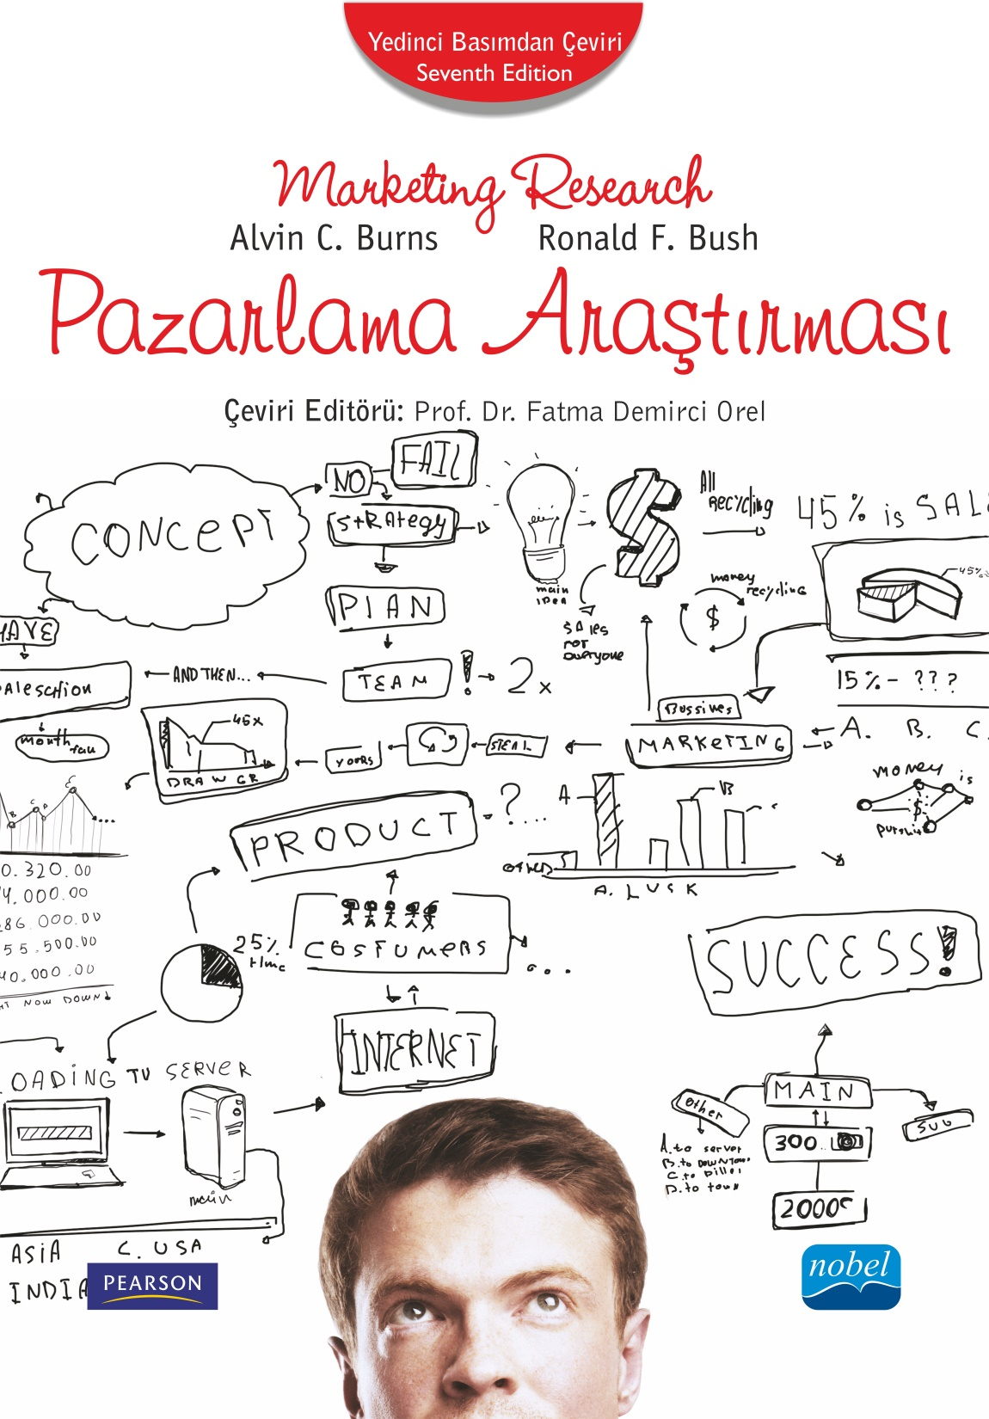

Slide 2
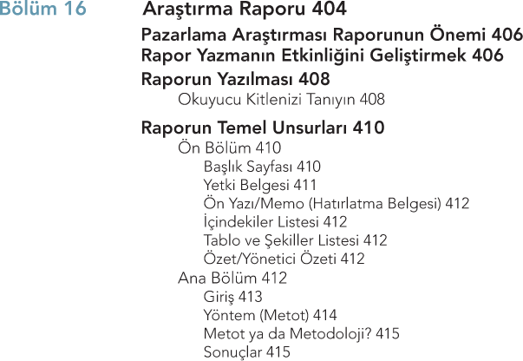

Slide 3
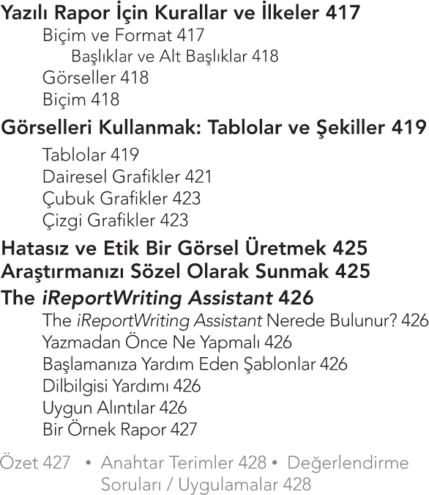

Slide 5
ÖĞRENME AMAÇLARI
Pazarlama araştırma raporunun değerini anlamak (takdir etmek)
Rapor yazmayı daha etkili yapmak için pazarlama araştırmacılarının çevrim içi dijital gösterge araçlarını da içeren yeni araçları araştırmak.
Pazarlama araştırma raporunun içinde olması gereken unsurları öğrenmek ve raporun izlenmesi için nasıl konumlandırılması gerektiğini bilmek

Slide 6
ÖĞRENME AMAÇLARI
İntihalin ne olduğunu, niçin önemli bir sorun olduğunu ve nasıl uygun referans kaynakları gösterilmesi gerektiğini öğrenmek
Etkili pazarlama araştırma raporları yazmak için temel esasları öğrenmek.
Resimler, tablolar, şemalar ve grafikler gibi görsellerin nasıl kullanılacağını bilmek
SPSS kullanarak tablolar ve şekiller gibi görsellerin nasıl hazırlanacağını öğrenmek.

Slide 7
ÖĞRENME AMAÇLARI
Görselleri bir raporda ya da sunumda kullanırken etik olarak hassas olmayı öğrenmek
Raporunuzun sözlü sunumunu için temel ilkeleri öğrenmek
Bir çevrim içi rapor yazma aracına nasıl ulaşıp kullanılacağını öğrenmek, iReport Writing Assistant size daha iyi raporlar yazmada yardımcı olacaktır.

Slide 8
« NEREDEYİZ »
Aşama 11 » Araştırma sonuç raporunun hazırlanması ve sunulması

Slide 9
Bugünün Araştırma Raporları ve Sunumları Dünün CD’leri midir?
Pazarlama araştırması raporu, araştırma bulgularını, önemli önerileri, sonuçları ve diğer önemli bilgileri, rapordaki içeriğe bağlı olarak karar verecek müşteriye ileten fiili bir
mesaj niteliğindedir.

Slide 10
Pazarlama Araştırması Raporunun Önemi
Kodak Pazarlama Araştırma Müdürü, bir araştırma raporu ne kadar iyi hazırlanırsa hazırlansın, hedef kitle çıktıları ve olası sonuçları anlamadıkça uygun davranışların
gerçekleşmeyeceğini ifade ederek, araştırma raporunun önemini vurgulamıştır.

Slide 11
Rapor Yazmanın Etkinliğini Geliştirmek
Eğer raporda yazılanlar etkin bir şekilde aktarılamazsa, araştırma sürecinde harcanan zaman ve
çaba israf olur.

Slide 12
Raporun Yazılması
OKUYUCU KİTLENİZİ TANIYIN
Pazarlama araştırması raporları özel okuyucu kitlesi ve amaçlara uygun olarak hazırlanır ve raporun planlanmasını da içeren araştırma sürecinin tüm aşamalarında bu göz önünde bulundurulur.

Slide 13
Raporun Temel Unsurları
Raporlar bölümler ya da unsurlar içinde organize edilirler. Eğer araştırma yapılan organizasyon için raporu hazırlarken izlenmesi gereken özel rehberler varsa, rapor onlara uygun olarak hazırlanmalıdır.

Slide 14
Eğer herhangi bir özel rehber verilmediyse, raporu hazırlarken dikkat edilmesi gereken belli unsurlar göz önünde bulundurulmalıdır. Bu unsurlar üç bölümde gruplandırılabilir:
Alt Başlıklar
Ön Bölüm
Başlık Sayfası
Yetki Belgesi

Slide 15
Alt Başlıklar
Ön Yazı/Memo (Hatırlatma Belgesi)
İçindekiler Listesi
Tablo ve Şekiller Listesi
Özet/Yönetici Özeti

Slide 16
Alt Başlıklar
ANA BÖLÜM
Giriş
Yöntem (Metot)
Metot ya da Metodoloji?
Sonuçlar
Kısıtlar
Sonuçlar ve Öneriler

Slide 17
Alt Başlıklar
SON BÖLÜM
Son Bölüm, okuyucunun daha sonra yararlanabileceği, ancak verilerin raporlanması için gerekli olmayan ilave bilgileri içerir.

Slide 18
Yazılı Rapor İçin Kurallar ve İlkeler
Araştırma raporunun bölümlerinin amacını anlamaya ek olarak, aynı zamanda onların biçimi, formatı ve tarzını da göz önünde bulundurmalısınız.

Slide 19
Alt Başlıklar
BİÇİM VE FORMAT
Başlıklar ve Alt Başlıklar
GÖRSELLER
BİÇİM

Slide 20
Görselleri Kullanmak: Tablolar ve Şekiller
Görseller sayısal verilerin etkili bir şekilde sunulmasına yardım eder. Rapordaki mesajı taşıyan açık ve öz bir sunum, başarılı bir görselin temelidir.

Slide 21
Bu görsellerin bazılarının bir tartışması aşağıda alt başlıklar şeklinde sunulmuştur.
Alt Başlıklar
TABLOLAR
DAİRESEL GRAFİKLER
ÇUBUK GRAFİKLER
ÇİZGİ GRAFİKLER

Slide 22
Hatasız ve Etik Bir Görsel Üretmek
Bir etik görsel, bilginin araştırma raporunda nasıl sunulduğu açısından bütünüyle objektif olmalıdır.

Slide 23
Araştırmanızı Sözel Olarak Sunmak
Sözlü sunumun amacı, araştırmanın öneriler ve sonuç bölümünü kısa ve öz bir şekilde sunmak, sorular ve tartışma için bir imkân sağlamaktır.

Slide 24
The iReport Writing Assistant
Araştırma raporunuzu yazmanıza yardımcı olmak için çevrim içi olarak iReportWriting Assistant hazırladık. Bölüm içinde uygun olan birkaç yerde sizi programa yönelttik. Bu sonuç bölümü iReportWriting Assistant’ın içeriklerini özetlemektedir.

Slide 25
Alt Başlıklar
The iReportWriting Assistant Nerede Bulunur?
Yazmadan Önce Ne Yapmalı
Başlamanıza Yardım Eden Şablonlar
Dilbilgisi Yardımı
Uygun Alıntılar
Bir Örnek Rapor

Slide 26
ÖZET
Bölüm özetini kitabınızda bölüm sonlarında bulabilirsiniz.

